Slide 1
aus FUNDSTÜCK wird

Slide 2
KUNST oder DESIGN

Slide 3
KUNST
ist eine wesentliche Ausdrucksform für Gefühle und Gedanken, welche den Menschen bewegen. Kunst ist hierbei weniger das, was Kritiker und Spekulanten für wertvoll und handelbar halten, sondern vielmehr all das, worin der Künstler ein Stück von sich selbst gegeben hat. Sei es ein großes oder ein eher bescheidenes Werk. Es ist immer Ausdruck einer expressiven Schaffenskraft und des Bedürfnisses, sich mitzuteilen.
DESIGN
Gestaltung, früher: Formgebung, Formgestaltung. Im Rahmen emotionaler Kundenbindung spielt Design inzwischen eine große Rolle. Neben der gebrauchstechnischen muss die ästhetische Funktion beim Design beachtet werden. Hinzu tritt in jüngerer Zeit die semantische Funktion, der Besitzer möchte sich in seiner Welt durch Produkte ausdrücken.

Slide 4
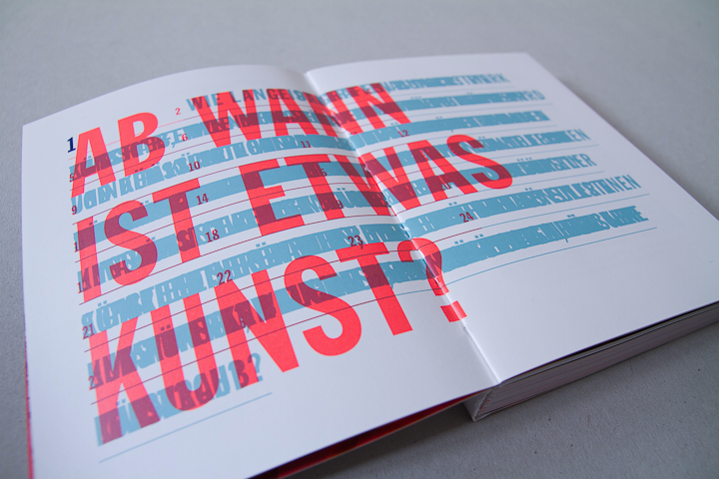
Kụnst
Substantiv [die]
das schöpferische Gestalten und Schaffen von Werken (wie Malerei, Musik, Literatur), für das jmd. Begabung und ein bestimmtes Können braucht.

Slide 5


Slide 6
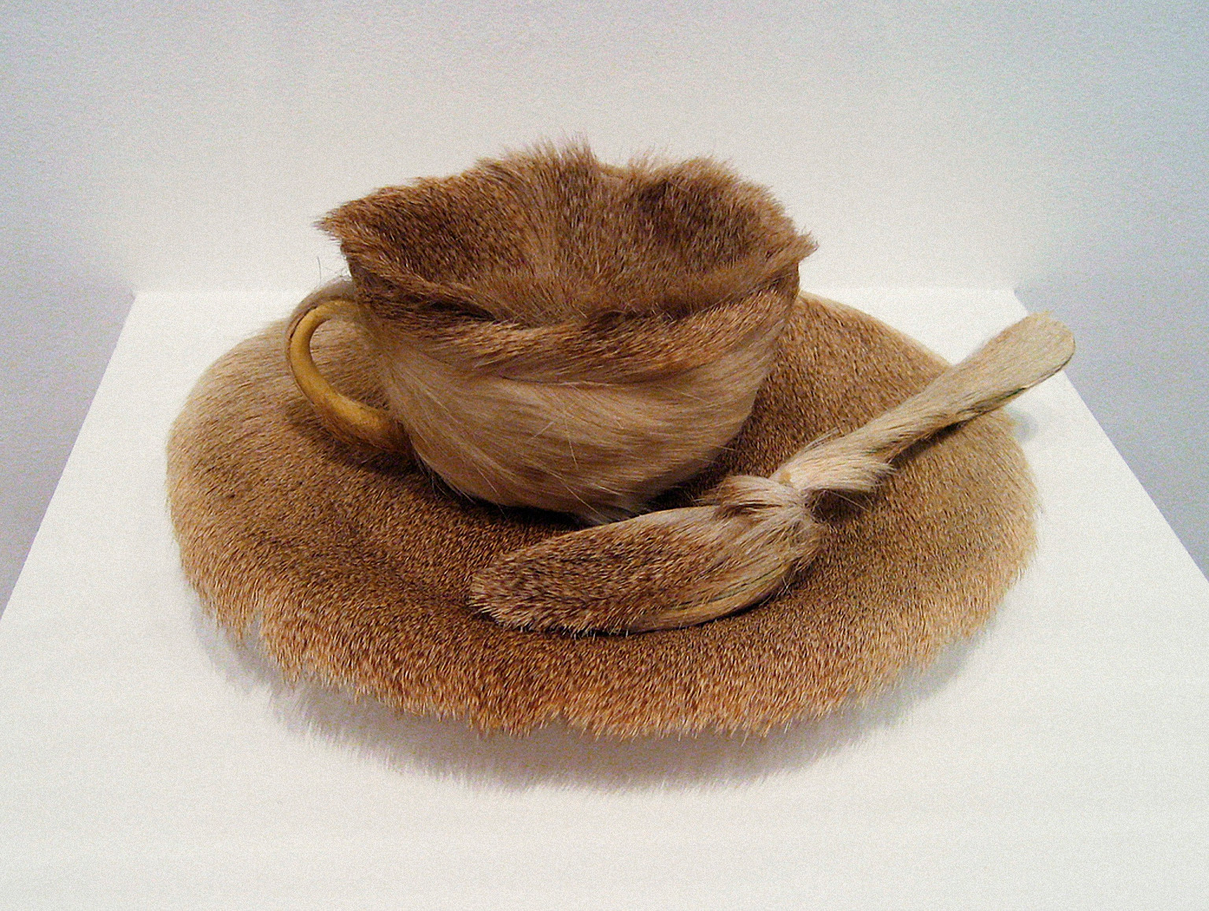

Slide 8
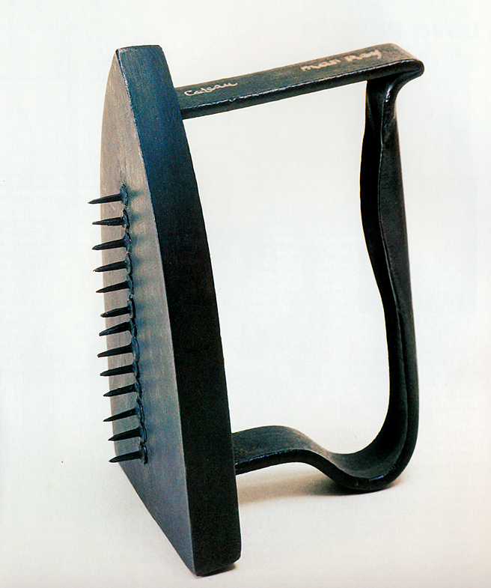

Slide 9
Ein Objet trouvé (franz. für ‚gefundener Gegenstand‘) ist ein Alltagsgegenstand oder Abfall, der wie ein Kunstwerk oder Teil davon behandelt wird.
Ready-made (abgeleitet von engl. ready-made article = ‚Fertigware‘) wird er genannt, wenn der Künstler am vorgefundenen Objekt keine oder kaum Bearbeitungen vorgenommen hat, er den Gegenstand also lediglich vorgefunden und präsentiert hat.
Notes:
Ein Objet trouvé (franz. für ‚gefundener Gegenstand‘) ist ein Alltagsgegenstand oder Abfall, der wie ein Kunstwerk oder Teil davon behandelt wird. Ready-made (abgeleitet von engl. ready-made article = ‚Fertigware‘) wird er genannt, wenn der Künstler am vorgefundenen Objekt keine oder kaum Bearbeitungen vorgenommen hat, er den Gegenstand also lediglich vorgefunden und präsentiert hat.

Slide 10
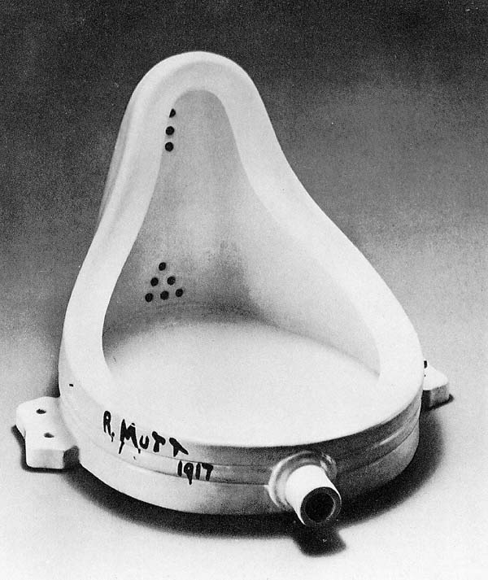
Notes:
Ein Objet trouvé (franz. für ‚gefundener Gegenstand‘) ist ein Alltagsgegenstand oder Abfall, der wie ein Kunstwerk oder Teil davon behandelt wird. Ready-made (abgeleitet von engl. ready-made article = ‚Fertigware‘) wird er genannt, wenn der Künstler am vorgefundenen Objekt keine oder kaum Bearbeitungen vorgenommen hat, er den Gegenstand also lediglich vorgefunden und präsentiert hat.

Slide 11
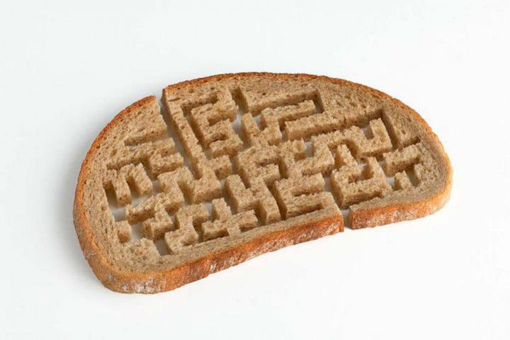
Notes:
Ein Objet trouvé (franz. für ‚gefundener Gegenstand‘) ist ein Alltagsgegenstand oder Abfall, der wie ein Kunstwerk oder Teil davon behandelt wird. Ready-made (abgeleitet von engl. ready-made article = ‚Fertigware‘) wird er genannt, wenn der Künstler am vorgefundenen Objekt keine oder kaum Bearbeitungen vorgenommen hat, er den Gegenstand also lediglich vorgefunden und präsentiert hat.

Slide 12
